Slide 1
اتفاقية سايكس بيكو

Slide 2
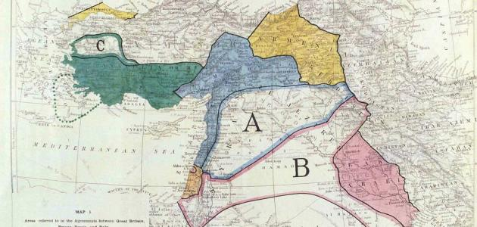
سايكس بيكو: هي اتفاقية سرية تم عقدها في 16.05.1916
بين بريطانيا، فرنسا وروسيا خلال الحرب العالمية الاولى. سميت بهذا الاسم نسبة الى المندوب الانجليزي مارك سايكس والمندوب البريطاني جورج بيكو.

Slide 3
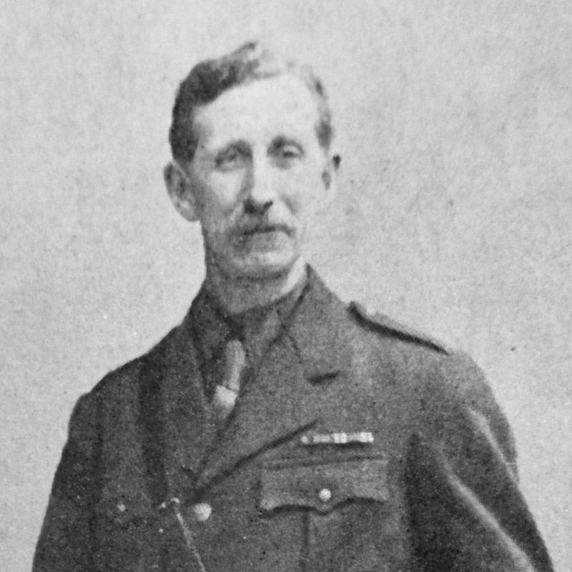
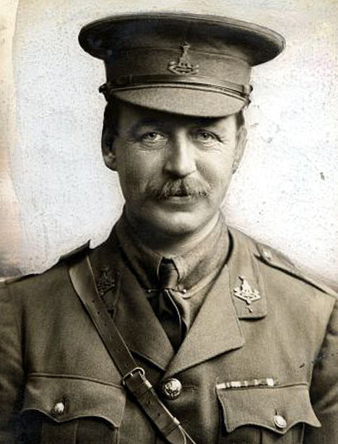
جورج - بيكو
مارك - سايكس

Slide 4
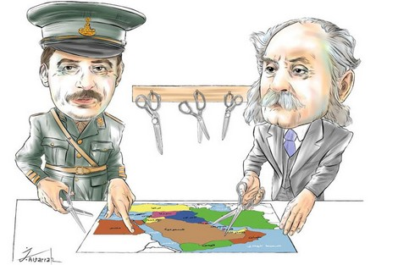
هدف عقد الاتفاقية: تقسيم اراضي الدولة العثمانية والاستيلاء على الاجزاء الاسيوية منها مع نهاية الحرب العالمية الاولى ومعاقبة الدولة العثمانية بسبب انضمامها للحرب الى جانب دول المركز( المانيا)

Slide 5
بريطانيا
فرنسا
تقسيم
اراضي الإمبراطورية العثمانيةوالاستيلاء على الاجزاء الاسيوية منها

Slide 6
بنود الاتفاقية الخاصة بالأقطار العربية
حصة فرنسا | حصة بريطانيا
تحصل فرنسا على نفوذ مباشر على الساحل السوري اللبناني بالإضافة الى اضنة وكليكة التركيتين وتسمى بالمنطقة زرقاء تحصل فرنسا على نفوذ غير مباشرة على داخلية سوريا بالإضافة الى منطقة الموصل شمالي العراق وتسمى منطقة ( أ) او A | 3. تحصل بريطانيا على نفوذ مباشر على مينائي عكا وحيفا وعلى القسم الجنوبي من العراق وتسمى بالمنطقة الحمراء. 4. تحصل بريطانيا على نفوذ غير مباشر من المنطقة الممتدة من نهر الاردن حتى شمال العراق ما عدا الموصل وتسمى منطقة (ب) أو B
5. فلسطين دولية: اتفقت الدول الثلاث بريطانيا وفرنسا وروسيا انت تكون فلسطين دولية ما عدا مينائي عكا وحيفا التابعيين للنفوذ المباشر البريطاني وتسمى المنطقة السمراء.
6. يُسمح بإقامة امارة او عدة امارات عربية في مناطق النفوذ غير المباشر A ,B
بالاتفاق مع الدولتين.

Slide 8
تم أيضا في العقد ضمن مصلحة الحلفاء
روسيا
ايطاليا

Slide 9
تحصل روسيا على:
اقليم كوردستان
مناطق أرزاروس
طرابزوند

Slide 10
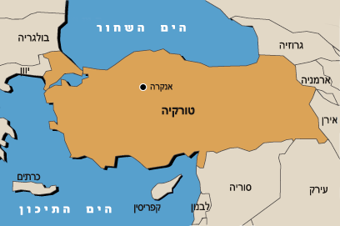
* يجب أن يأخذ في الاعتبار أي تقسيم في المناطق مطالبات إيطاليا في المناطق الآسيوية وفي تركيا

Slide 11
كيف انعكست مصالح كل من بريطانيا وفرنسا في هذه الاتفاقية
1. كان لبريطانيا مصالح اقتصادية في العراق وفلسطين وتعتبر الطريق الحيوي لبريطانيا للوصول الى مستعمراتها في الشرق الاقصى.
2. كان لفرنسا مصالح تاريخية، ثقافية ودينية في سوريا ولبنان خاصة فيما يتعلق بطائفة الموارنة في لبنان

Slide 12
ويبقى السؤال
هل تعتقد أن اتفاقية سايكس بيكو هي تعبير عن إرادة شرعية أو حق لدول القوى؟
باحترام المعلمة منى غنايم

